Slide 1
Chào mừng các thầy cô về dự
MÔN TOÁN LỚP 1
Bài 18: ÔN TẬP PHÉP CỘNG, PHÉP TRỪ TRONG PHẠM VI 10
Giáo viên thực hiện: Nguyễn Thị Thúy Hằng
Trường: Tiểu học Quốc Tuấn – An Lão- Hải Phòng
Notes:
«

Slide 2
Toán
Bài 18: ÔN TẬP PHÉP CỘNG, PHÉP TRỪ TRONG PHẠM VI 10
1. Tính nhẩm:
a)
2 + 1
3 + 6
4 + 5
5 + 2
8 + 0
2 + 7

Slide 3
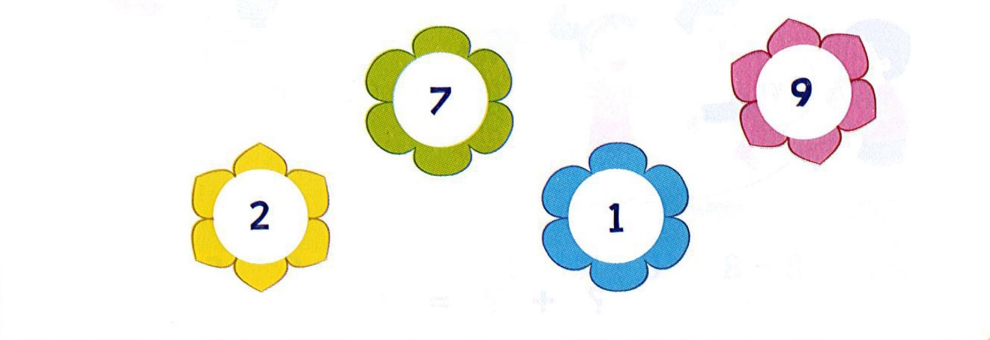
Thứ bảy ngày 24 tháng 12 năm 2022
Toán
Trò chơi
Bài 18: ÔN TẬP PHÉP CỘNG, PHÉP TRỪ TRONG PHẠM VI 10
3. Từ các số dưới đây và các dấu +, -, = em có thể lập được các phép tính đúng nào?
Tìm trứng khủng long
2 + 7 = 9
7 + 2 = 9
9 – 2 = 7
9 – 7 = 2

Slide 4
Mình bị lạc những quả trứng khủng long
Hãy giúp tớ tìm những quả trứng qua trò chơi:
TÌM TRỨNG KHỦNG LONG

Slide 5
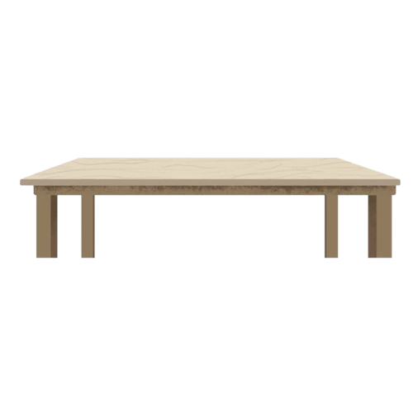

Slide 6
TÍNH NHẨM:
3 + 6 = ?
A. 7
B. 3
C. 9

Slide 7
TÍNH NHẨM:
2 + 1 = ?
A. 4
B. 3
C. 5

Slide 8
TÍNH NHẨM:
2 + 5 = ?
A. 7
B. 3
C. 5

Slide 9
TÍNH NHẨM:
4 + 5 = ?
A. 10
B. 9
C. 7

Slide 10
TÍNH NHẨM:
8 + 0 = ?
A. 7
B. 10
C. 8

Slide 11
TÍNH NHẨM:
2 + 7 = ?
A. 9
B. 10
C. 8

Slide 12
Các bạn thật là giỏi
Mình đã tìm đủ số trứng khủng long rồi
Hẹn gặp lại các bạn!

Slide 13
Toán
Bài 18: ÔN TẬP PHÉP CỘNG, PHÉP TRỪ TRONG PHẠM VI 10
1. Tính nhẩm:
b)
3 – 1
= 3
= 2
9 – 6
= 6
10 – 4
= 2
= 8
= 3
4 – 2
8 – 0
6 – 3

Slide 14
Toán
Bài 18: ÔN TẬP PHÉP CỘNG, PHÉP TRỪ TRONG PHẠM VI 10
2 a) Số:
+ 3
- 4
+ 6
?
?
?
5
2 b) >; <; =
5 + 4 9
3 9 – 7
?
?
?
8 + 0 9

Slide 15
Toán
Bài 18: ÔN TẬP PHÉP CỘNG, PHÉP TRỪ TRONG PHẠM VI 10
2 a) Số:
- 4
+ 6
+ 3
10
5
?
?
8
4
?

Slide 16
Toán
Bài 18: ÔN TẬP PHÉP CỘNG, PHÉP TRỪ TRONG PHẠM VI 10
2 b) >; <; =
=
>
<
5 + 4 9
3 9 – 7
8 + 0 9
9
2
8

Slide 17
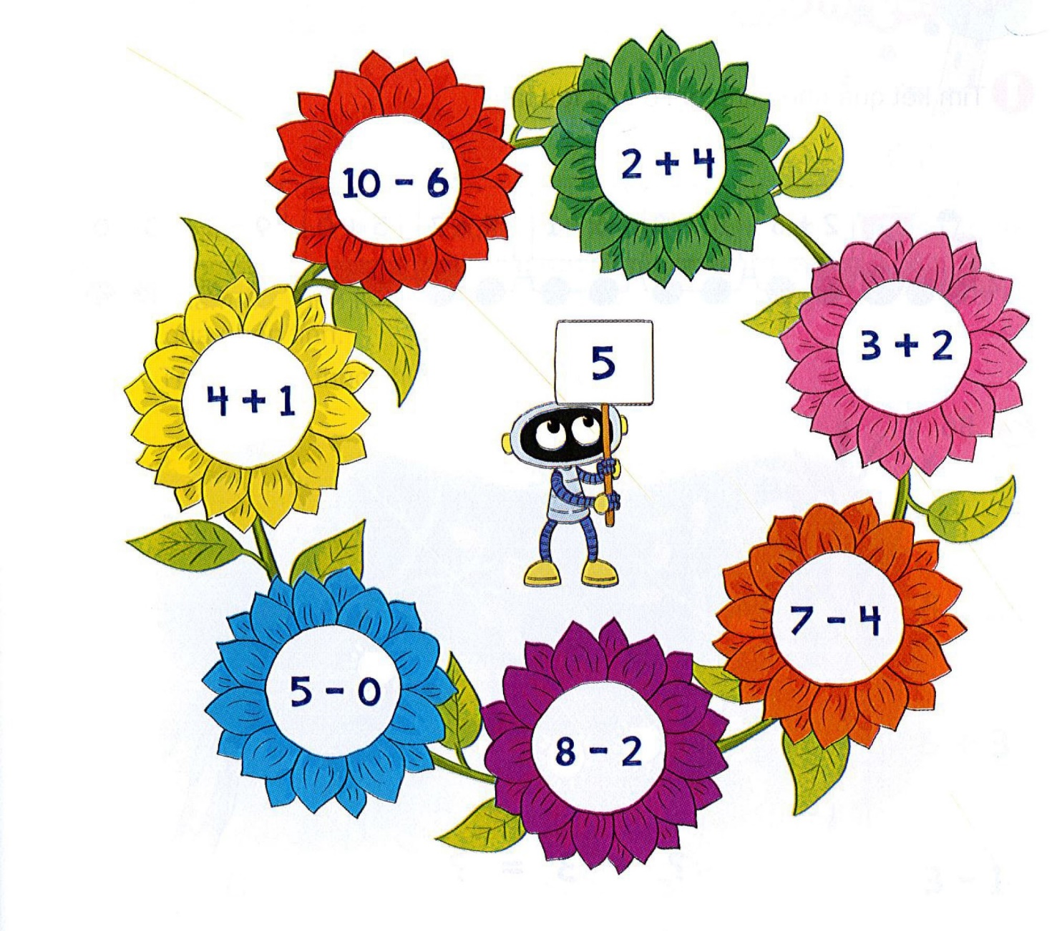
Toán
Bài 18: ÔN TẬP PHÉP CỘNG, PHÉP TRỪ TRONG PHẠM VI 10
3. Những bông hoa nào ghi phép tính có kết quả bằng 5 ?

Slide 18
Toán
Bài 18: ÔN TẬP PHÉP CỘNG, PHÉP TRỪ TRONG PHẠM VI 10
4. Từ các số dưới đây và các dấu +, - , = , em có thể lập được các phép tính đúng nào?
2 + 7 = 9
7 + 2 = 9
9 – 2 = 7
9 – 7 = 2
7
9
2
1

Slide 19
Tiết học đến đây là kết thúc
Chúc các em chăm ngoan, học giỏi.

